Slide 1

Във вълшебния свят на книгите

Slide 2

Какво ли са книгите за нас?!
От най-ранно детство книгата ни дава представа за света, разказва ни история и поражда в нас фантазии и копнежи.Учи ни да обичаме и уважаваме целия свят, всяко едно живо същество...
“Книгата е прозорец
към света”

Slide 3


Slide 4

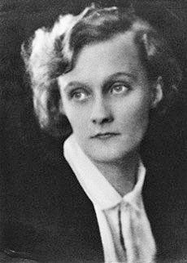
Астрид Линдгрен
Астрид е родена в град Вимербю на 14 ноември 1907 г. в стара червена къща, заобиколена от ябълкови дръвчета и израства в Смоланд, Швеция. Тя е второто дете в семейството. Много от книгите ѝ са свързани с детството, прекарано в малко стопанство край Вимербю, или със семейството ѝ: бащата Самуел Аугуст Ериксон, майката Хана, по-големия брат Густав и малките сестри Стина и Ингрид.

Slide 5
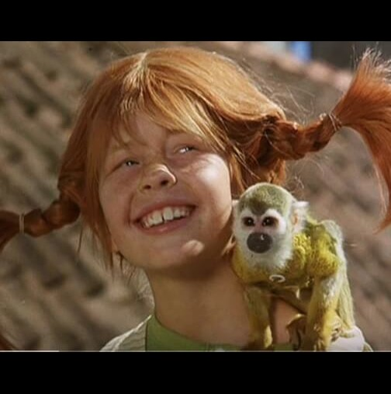
Пипи Дългото чорапче
Както казва самата писателка, „Скъпи приятели, при вас идва едно шведско момиче, което се казва Пипи Дългото чорапче. Тя е доста чудата, но аз се надявам, че въпреки това вие ще я обикнете. Пипи живее съвсем сама в една стара къща, наречена Вила Вилекула. Тя няма нито майка, нито татко, но това ни най-малко не я тревожи, защото си има кон и маймунка, а в съседната къща живеят две нейни другарчета — Томи и Аника. Пипи е най-силното момиче в света.“

Slide 6

Част от „Пипи Дългото чорапче“
В покрайнините на малкото градче имаше една запустяла градина. Сред градината се издигаше стара къща, а в къщата живееше Пипи Дългото чорапче. Тя беше на девет години и живееше тук сам-самичка. Нямаше нито майка, нито татко — нещо, което всъщност беше много хубаво, защото никой не й казваше да си ляга тъкмо когато й беше най-весело, или пък да гълта рибено масло, когато й се ядяха бонбони.

Slide 7

Щурите герои

Slide 8
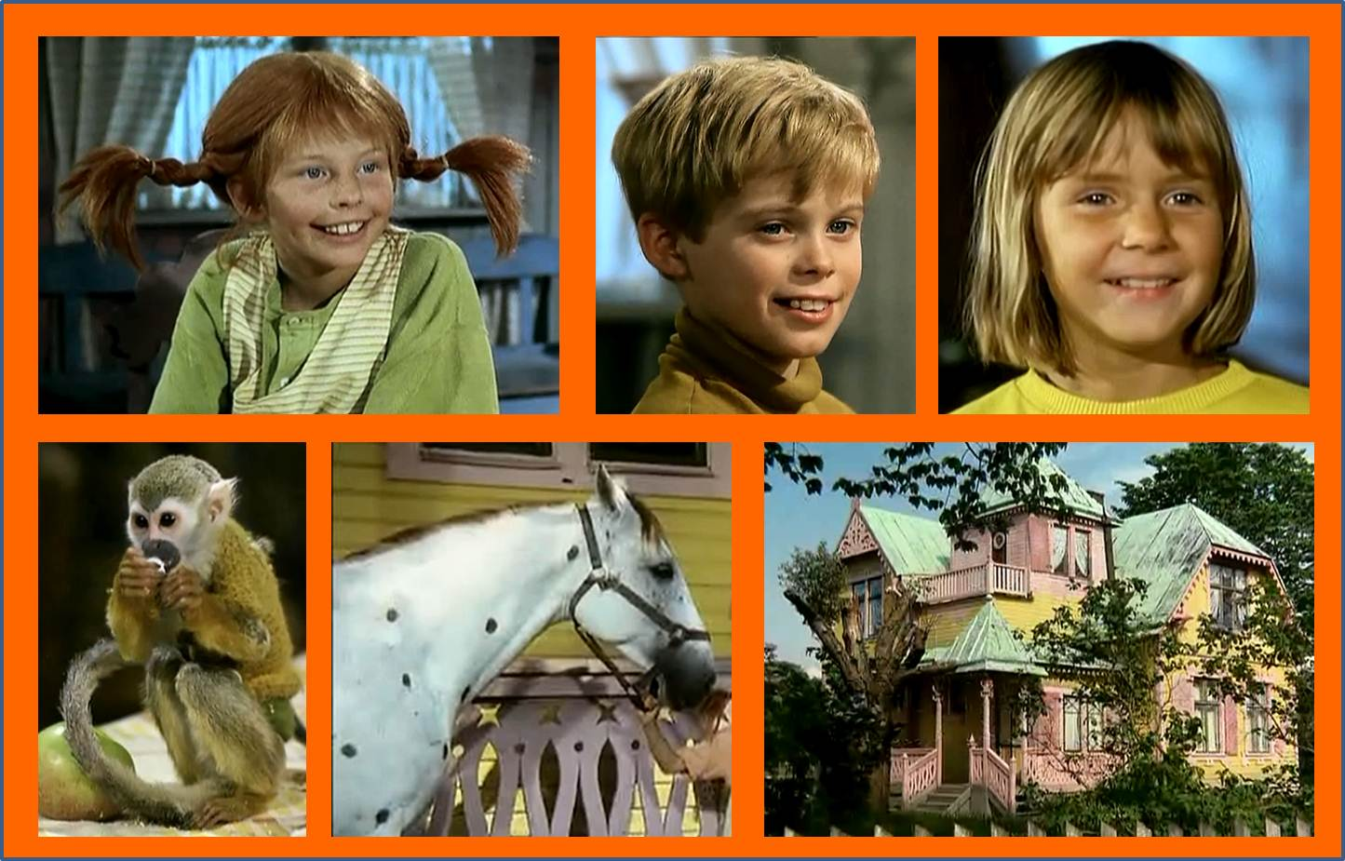
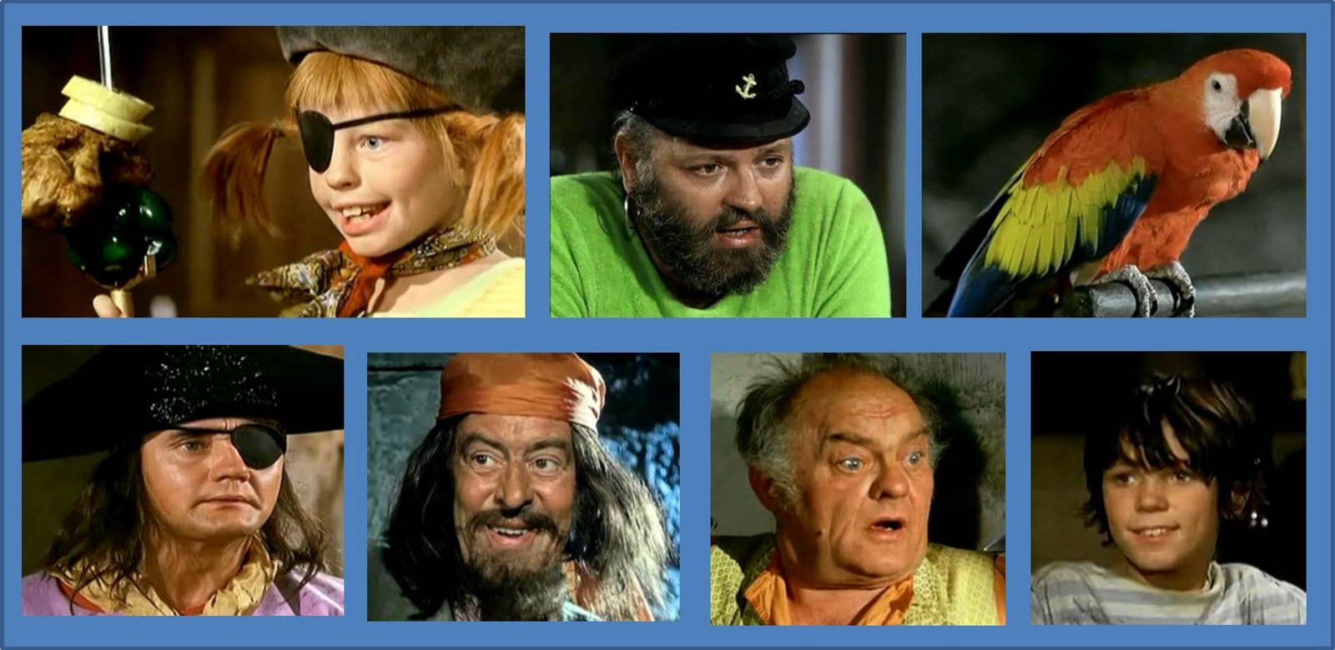
Пипи
Господин
Нилсон
Томи
Аника
Малкия
Чичо

Slide 9
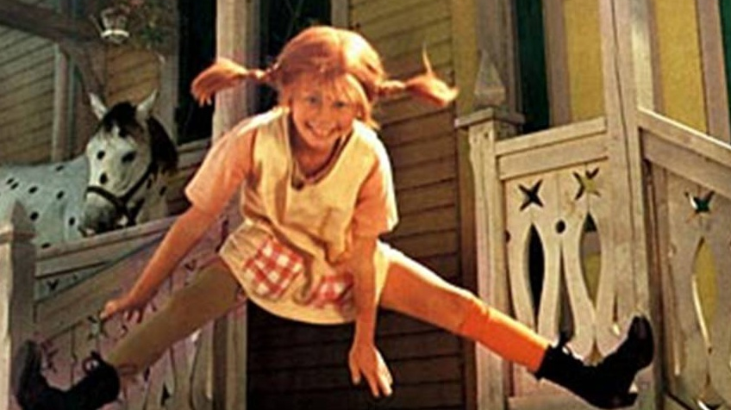
Картини от книгата

Slide 10
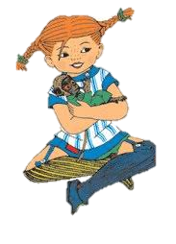

Slide 11
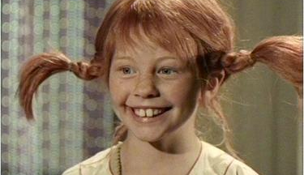

Slide 12
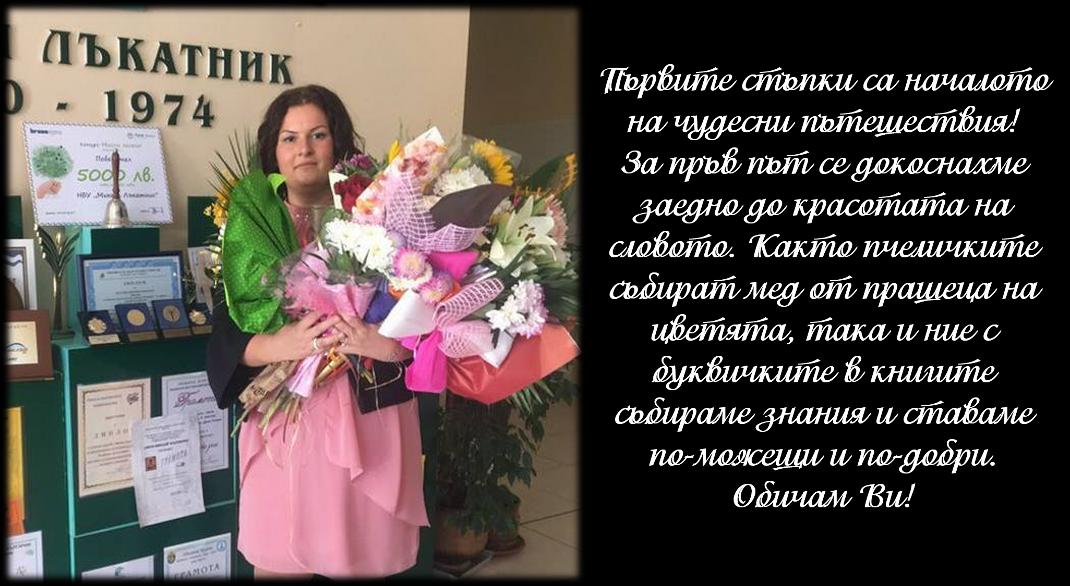
Изготвил:
Дияна Андонова

